Slide 1
«Родители. Электронное общение»

Slide 2
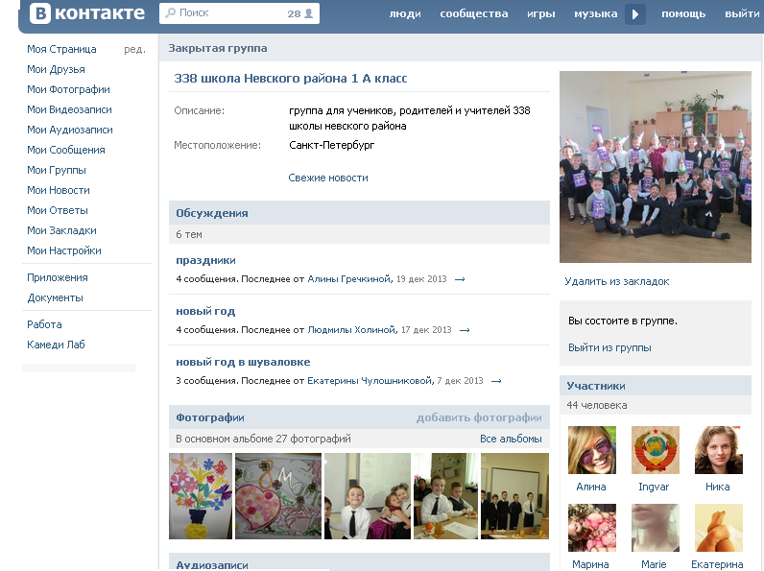

Slide 3
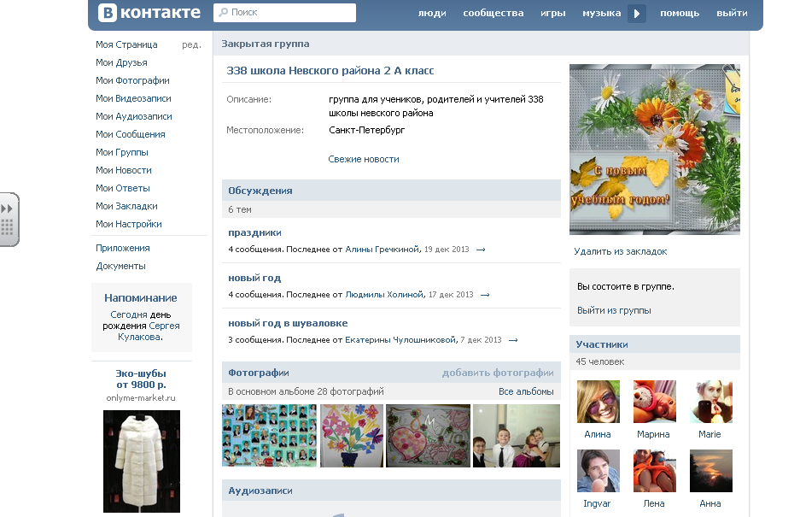

Slide 4
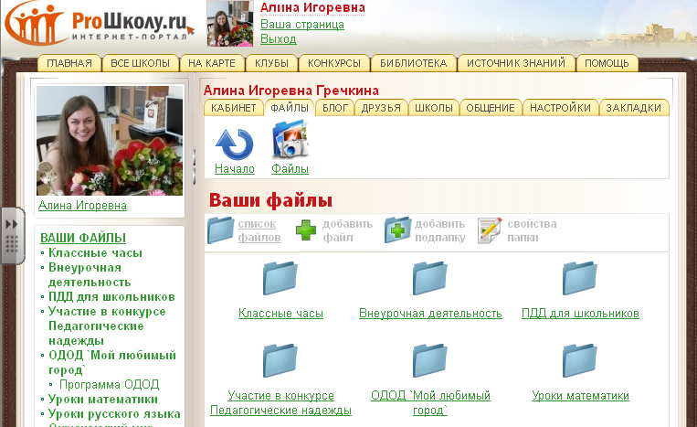

Slide 5
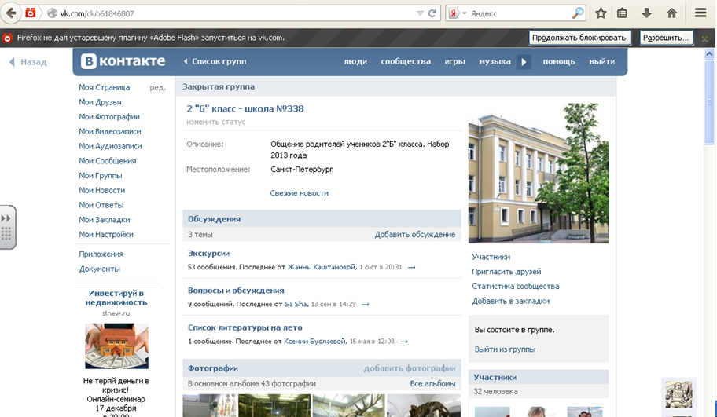

Slide 6
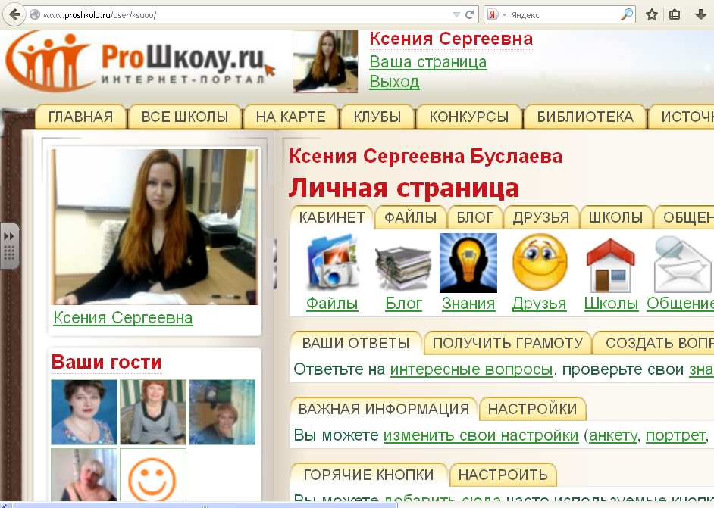

Slide 7
«+» | «-»
Мгновенное получение информации о текущих и предстоящих событиях; | Чрезмерное желание получать любую информацию исключительно виртуальным способом;
возможность делиться фотографиями и видеозаписями со школьных мероприятий; | не у всех родителей есть возможность выйти в сеть;
участие родителей в обсуждениях актуальных тем и вопросов позволяет найти общее решение; | отсутствие опыта общения с интернетом;
возможность обсудить более полно и детально все вопросы не ограничивая участников обсуждения временными рамками; | общение в сети занимает очень много личного (не рабочего) времени;
закрытость групп «В контакте».

Slide 8
Благодарю за внимание!

